Slide 1
AI융합 경진대회
프로젝트 제안
AI 융합학부
20241970 이다은 20243263 김민서
20243285 신정우 20241982 정인성

Slide 2
목차
1
주제 소개 / 개발 동기
2
사례 분석
3
구현 방법 / 개발 환경
4
UI
5
스케줄

Slide 3
1
주제 소개 / 개발 동기
· 주제
필기 제거 기능을 이용한 오답노트 제작 어플
· 개발 동기
수험생 시절 오답노트를 작성할 때 문제를 푼 흔적이 남는 것이 싫어서 항상 푼
흔적을 지우고 작성했었다. 이런 번거로움을 해결하여 수험생들의 효율적인 학습을
돕기 위해 이 프로그램을 고안하게 되었다.

Slide 4
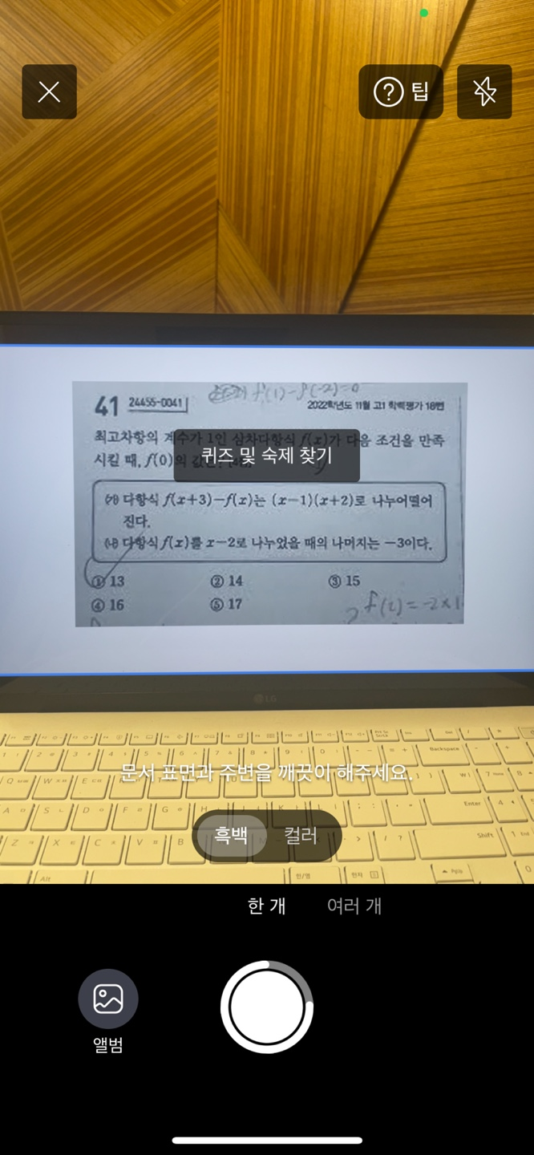
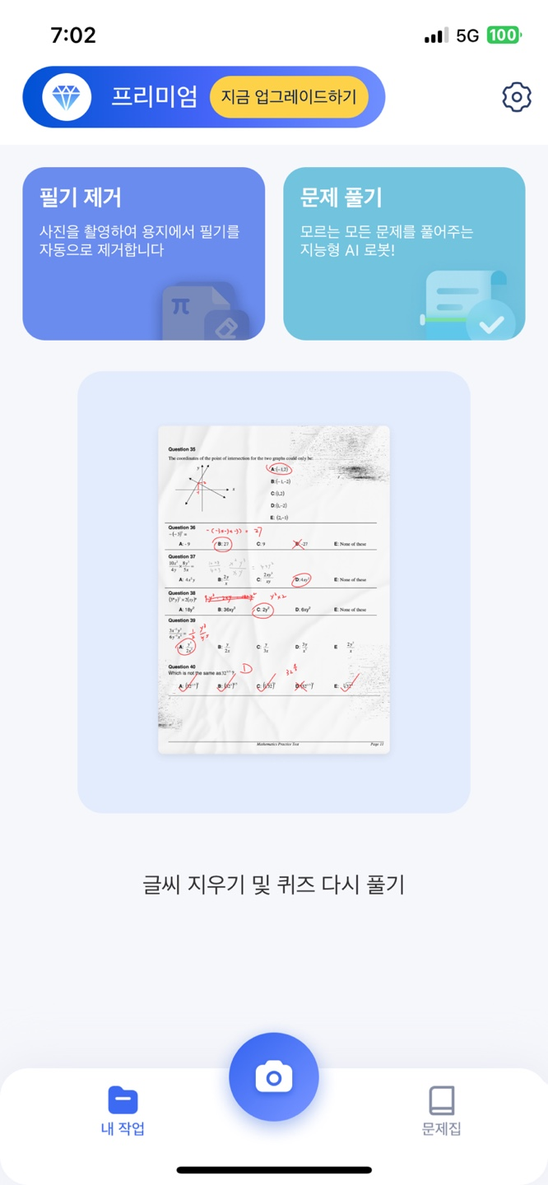
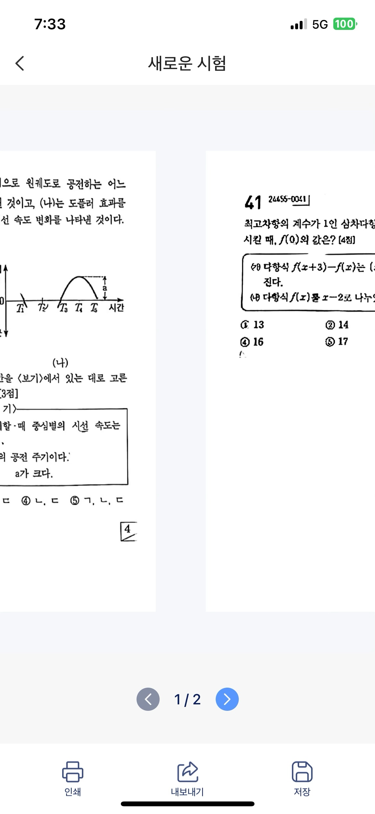
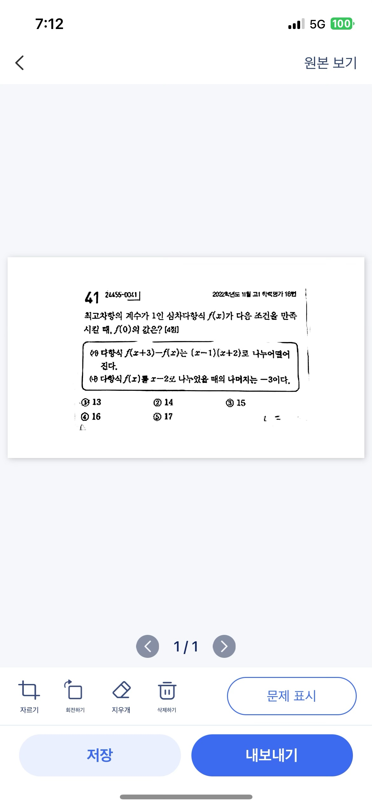
2
사례 분석
이미 유사한 어플인 ‘Homeswork Scanner’이라는 어플이 존재함
메인 화면 | 문제 촬영 or 선택 | 필기 제거 화면 | 오답노트 제작 화면

Slide 5
2
사례 분석
기존 사례의 특징
유료 (1년 44,000원)
과목별 분류를 수동으로 해야 함
사진을 파일별로 분류하는 기능이 없음
오답노트 생성 시 사진의 크기가 매우 큼
우리 앱!
저렴한 가격으로 이용 가능
과목별 분류 자동화
사진을 파일별로 관리, 자동으로 정리
좌우에 하나씩 배치 (수능처럼,,)

Slide 6
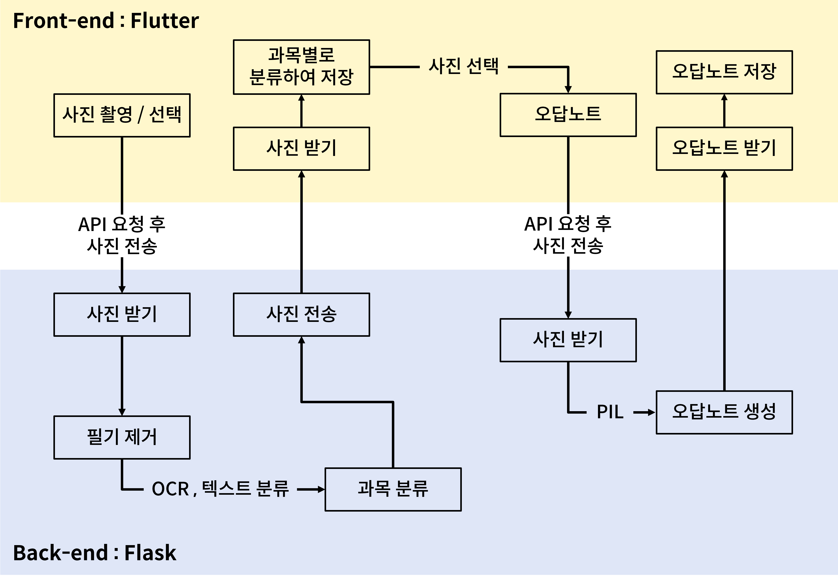
3
구현 방법 / 개발 환경
시스템 개요

Slide 7
3
구현 방법 / 개발 환경
Front-end
Flutter을 이용해서 iOS와 Android에서 모두 작동하는 앱을 개발할 것임.
UI, 사진촬영/업로드, 오답노트 저장, 파일 열람 등의 기능을 구현
API를 요청하여 선택한 사진을 서버에 전송하고, 백엔드에서 처리한 정보를 받아 나머지 작업 처리

Slide 8
3
구현 방법 / 개발 환경
Back-end
사용 라이브러리 : Flask, Pytesseract, TensorFlow, Keras
Flask를 이용하여 서버 구축 후 주요 기능 구현
필기 제거 기능
오픈소스로 개발되어있는 PaperCleaner을 수정 · 보완하여 사용
과목별 분류
OCR기능으로 문제의 텍스트 추출
추출한 텍스트를 자연어 처리의 LSTM모델로 분류 / 저장
오답노트
파이썬의 PIL라이브러리로 사진을 A4사이즈의 백지에 좌우로 배치

Slide 9
3
UI

Slide 10
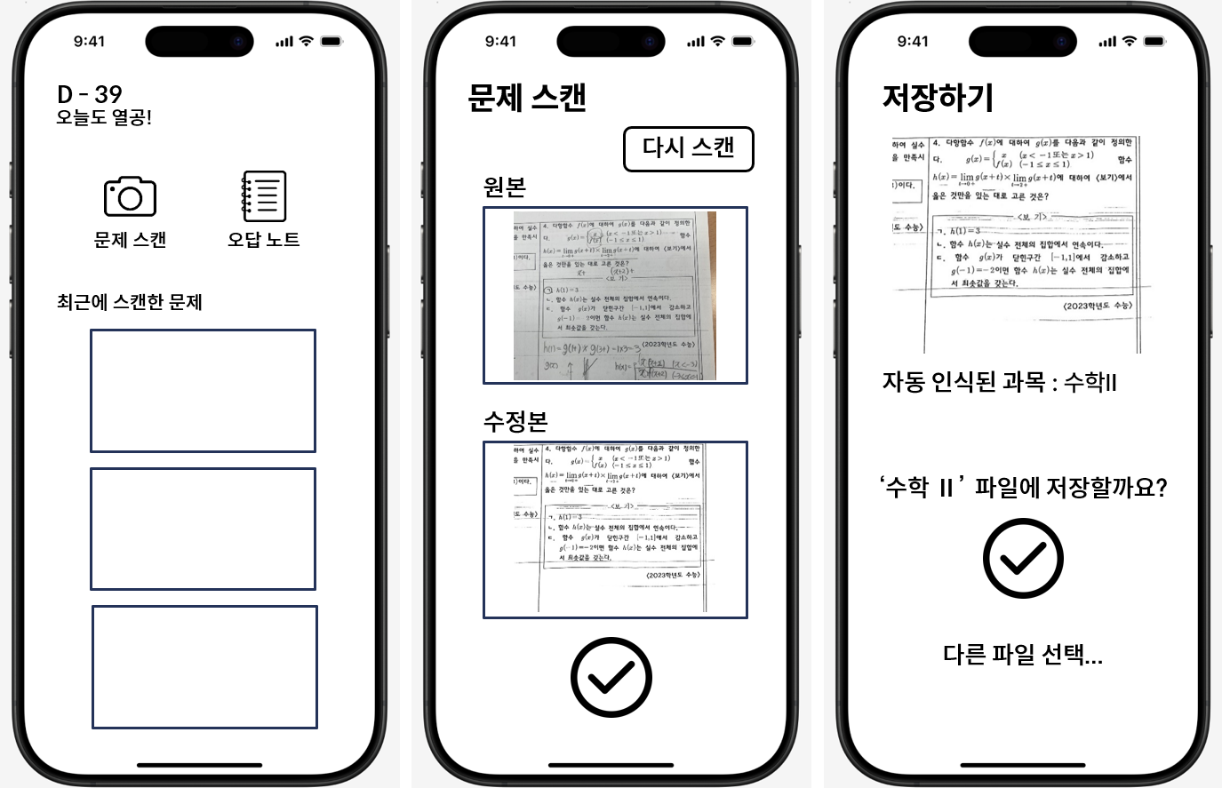
메인 UI
문제 스캔, 필기 제거 화면
파일 저장 화면

Slide 11
4
스케줄
일자 | 일정
~10/31 | UI개발 | 서 버 구 현
~11/8 | 필기 제거 기능, 과목 분류, 오답노트 기능 개발
~11/17 | 서버
11/22~ | 프로젝트 최종 발표

